Slide 1


ESTUDIO DE MERCADO
Resultados y análisis de requisitos

Slide 2
Problemática
El Centro de Auto Acceso de la Facultad de Idiomas (CAAFI), como parte integral de la Universidad Veracruzana, se enfrenta a varios desafíos diarios. Los estudiantes, provenientes de diversas facultades y con diferentes necesidades de estudio, a menudo se ven obstaculizados por largos tiempos de espera y un proceso de registro manual que no solo es ineficiente, sino que también interrumpe su experiencia de aprendizaje.

Slide 3


Propuestas similares
Cinepolis.com
Juegos olímpicos de Londres
Vinculación de festivales de música con redes sociales
Control de acceso a un centro en Alemania

Slide 4

Nuestra propuesta
Nuestro software ofrece una integración completa de todas las funciones necesarias para la gestión del CAAFI, desde el registro de visitas hasta la generación de reportes. A diferencia de otras soluciones que pueden requerir la integración de múltiples sistemas o plataformas, nuestra propuesta ofrece una solución integral y unificada para todas las necesidades del centro.

Slide 5


Público objetivo
Técnicos académicos
Alumnos
Este grupo está compuesto por técnicos académicos y personal de apoyo que trabajan en el CAAFI para facilitar el acceso de los alumnos a los recursos y brindar asistencia en el proceso de registro y seguimiento de visitas
Este grupo comprende a estudiantes universitarios de diversos programas educativos que acuden al CAAFI para utilizar sus recursos educativos para el aprendizaje de idiomas

Slide 6
Opciones de monetización
Patrocinios y publicidad
Colaboraciones
Servicios premium
Venta de licencia
Patrocinio con empresas locales o nacionales interesadas en dirigirse al público universitario
Oportunidades de colaboración con otras instituciones académicas, empresas o entidades gubernamentales
Se podría ofrecer una variedad de servicios premium o adicionales a los usuarios por una tarifa
Se podría vender la licencia del software para que pueda ser utilizada por otras entidades

Slide 7


Estrategias de levantamiento de requerimientos
Se implementaron dos estrategias clave de levantamiento de requerimientos para el proyecto del sistema de registro CAAFI: la entrevista a usuarios y la encuesta a usuarios.

Slide 8




Entrevista
Se destacó la falta de un sistema de registro actual, lo que resultaba en procesos manuales propensos a errores y congestión durante las horas pico. La necesidad de agilizar el registro de entrada y salida de los alumnos se identificó como una prioridad

Slide 9


Encuesta
Se observa una tendencia marcada de quejas relacionadas con los tiempos de espera prolongados y la complejidad del proceso de registro de visitas. Estos comentarios señalan la necesidad evidente de mejorar tanto la eficiencia como la experiencia del usuario

Slide 10
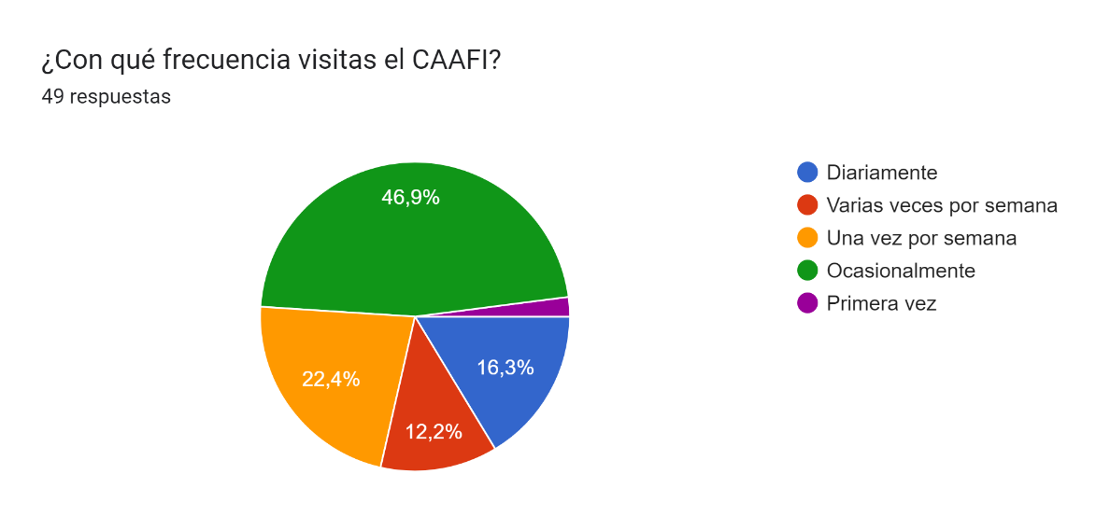
Resultados gráficos

Slide 11
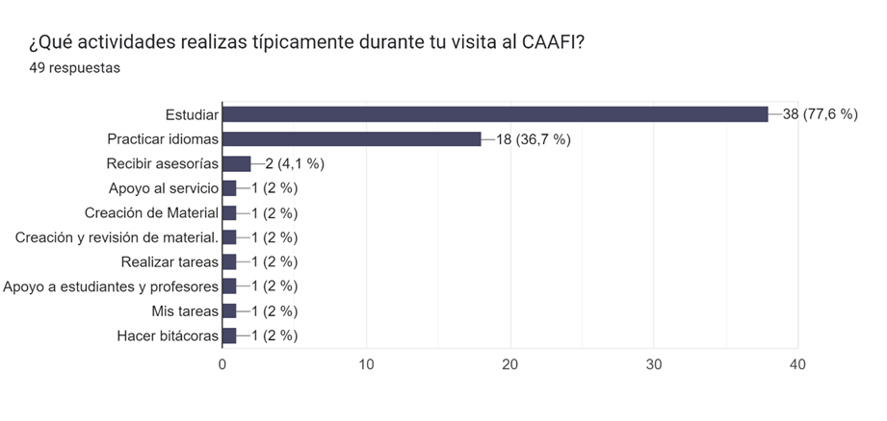
Resultados gráficos

Slide 12
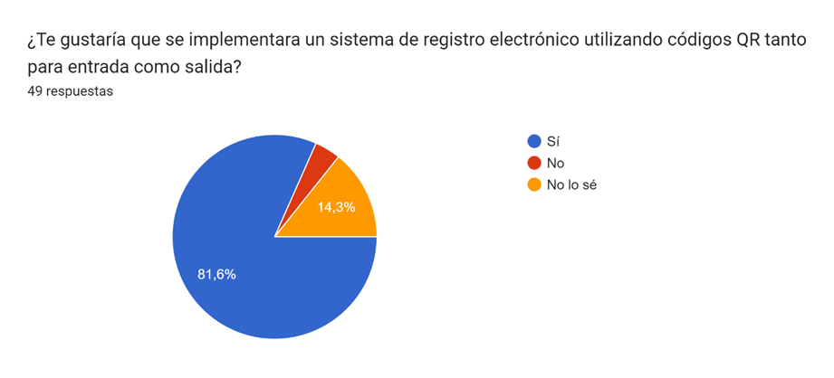
Resultados gráficos

Slide 13
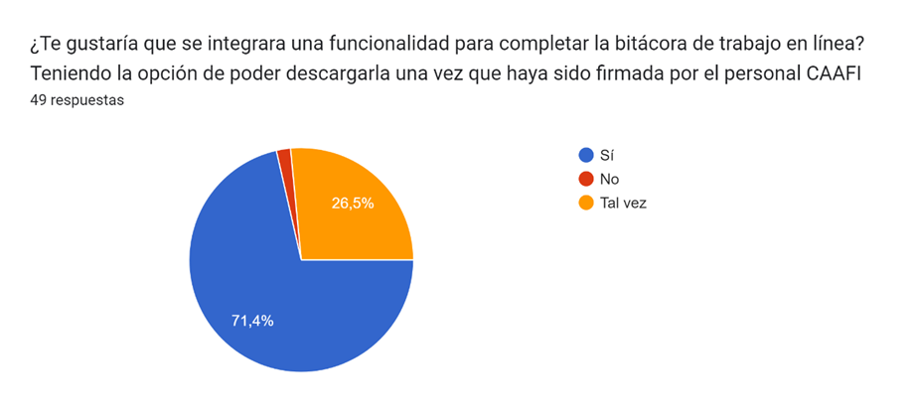
Resultados gráficos

Slide 14
Preguntas abiertas
Implementación del código QR para registrarse
Más fácil y no tan tedioso de entrar
Que el registro sea más breve
Que sí se pueda realizar en línea la bitácora, para quienes no tenemos tiempo de venir al CAAFI.
Que las bitácoras tengan más detalles de llenado
bitácoras digitales para más prácticas y sin generar desechos
Tecnología actual
No hacer tanto papeleo y vueltas para el registro
Que sea más rápido en cuanto preguntas y con pocas opciones para que no sea tardado cuando los alumnos quieran registrarse cuando sean muchos.
Un flujo de registro más óptimo y que no requiera tantos pasos.

Slide 15
Requerimientos NO funcionales
Escalabilidad
El sistema debe ser capaz de manejar un gran volumen de usuarios, número de registros aproximados: 600 durante el primer semestre, 100 en periodo intersemestral y 1000 en el segundo semestre del año.
Eficiencia
El sistema debe ser eficiente para manejar el registro de visitas, especialmente durante períodos de alta concurrencia, con tiempos de respuesta mínimos a 3 segundos.
Compatibilidad
El sistema debe ser compatible con una variedad de dispositivos, navegadores web y sistemas operativos actuales para garantizar una experiencia consistente para todos los usuarios
Facilidad de uso
La interfaz del sistema se diseñará de forma intuitiva haciendo uso de iconografía representativa.

Slide 16

Requerimientos funcionales
4
El técnico académico debe poder actualizar y eliminar información de usuarios existentes.
1
Debe permitir que los usuarios del sistema web se autentiquen introduciendo su usuario y contraseña.
5
El técnico académico debe poder ser registrado por un administrador dentro del sistema.
2
El alumno o DELEX debe poder proporcionar datos personales para su inscripción
6
El administrador debe poder actualizar y eliminar información de técnicos académicos existentes.
3
El técnico académico debe poder aceptar solicitudes de registro de inscripción.
7
Se debe habilitar el escaneo de código QR al entrar al CAAFI

Slide 17
Requerimientos funcionales
10
El técnico académico debe poder visualizar las bitácoras generadas por alumnos o DELEX y emitir una firma electrónica para las mismas
8
El alumno o DELEX debe poder registrar su de hora de salida y deben tener la opción de solicitar asesoría, una vez llenada su bitácora.
El sistema debe permitir al administrador o técnico académico generar reportes a partir de estadísticas del CAAFI, y descargarlos en formato PDF.
11
9
El alumno o DELEX podrá realizar el llenado de su bitácora de estudio de manera virtual y enviarla para solicitar su firmado.
12
El sistema debe permitir al administrador o técnico académico consultar y visualizar reportes previamente generados.

